Slide 1
Проектирование систем промышленной автоматизации E3.Instrumentation
АО “ПОИНТ”
12 июля 2016 года

Slide 2
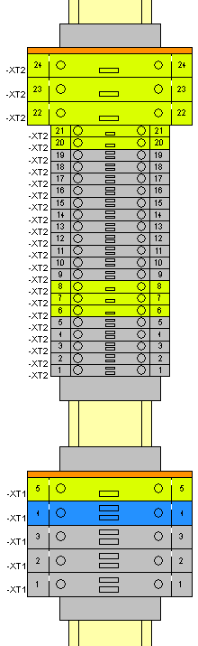

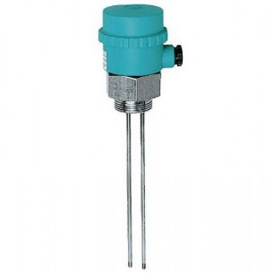
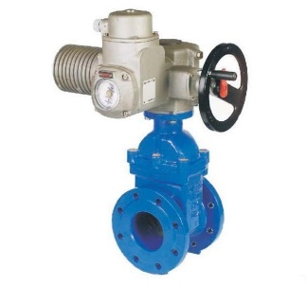
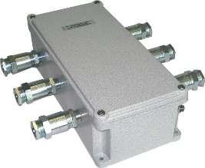
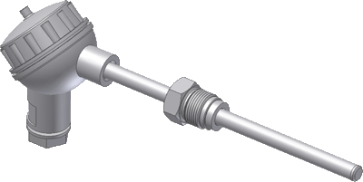
E3.Instrumentation
«Полевая часть»
ФСА\P&ID
Структурные схемы кабельных связей
Планы трасс, планы расстановки
Схемы внешних проводок
Схемы трубных проводок
Опросные листы и другие отчеты

Slide 3






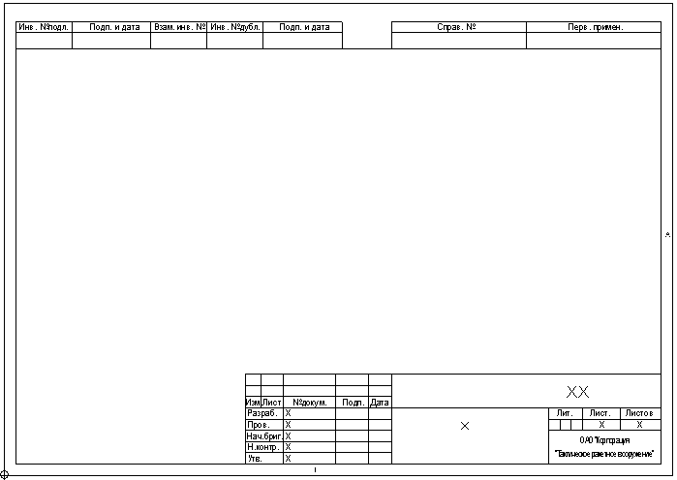
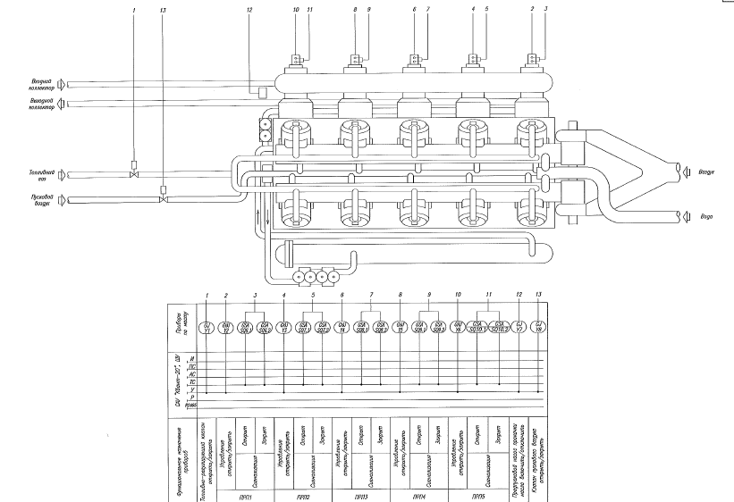
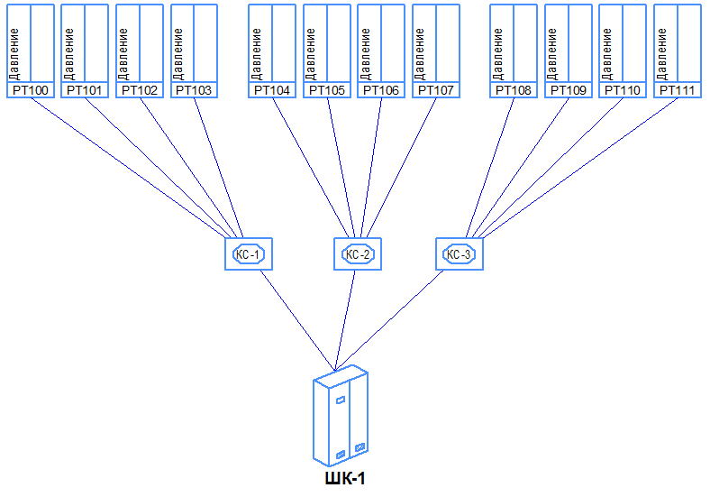
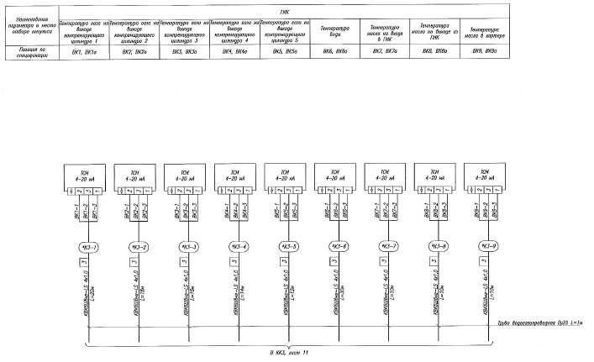
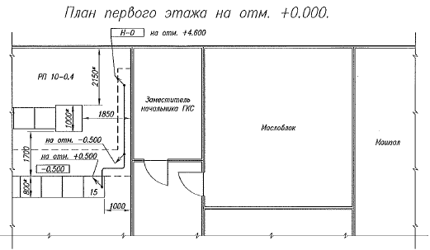

Исходные данные
«Монтажно-технологический отдел»
«Архитектурно-строительный отдел»
Перечень параметров
План
(графическая подложка)
Клеммные поля
Монтажно-технологическая
Схема (МТС)
E3.Instrumentation
Отчеты:
ФСА/P&ID
E3.Instrumentation
Перечни элементов к схемам, плану, чертежам
Спецификация оборудования, изделий и материалов
Кабельный журнал
Таблица подключений
Ведомость объемов работ
Ведомость основного комплекта рабочих чертежей
Ведомость ссылочных и прилагаемых документов
Опросные листы
ССКС
СВП
План трасс
МТС
Схема Внешних
Проводок
E3.Instrumentation

Slide 4
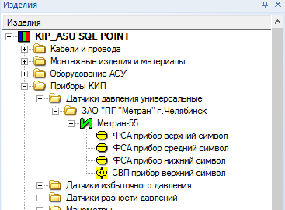
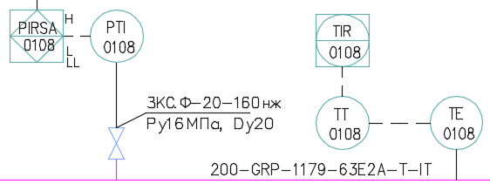
P&ID/ФСА. Варианты работы
Схема выполняется в E3.Series
Работа выполняется средствами БД E3.Series и не требует дополнительных, модулей для преобразований.

Slide 5
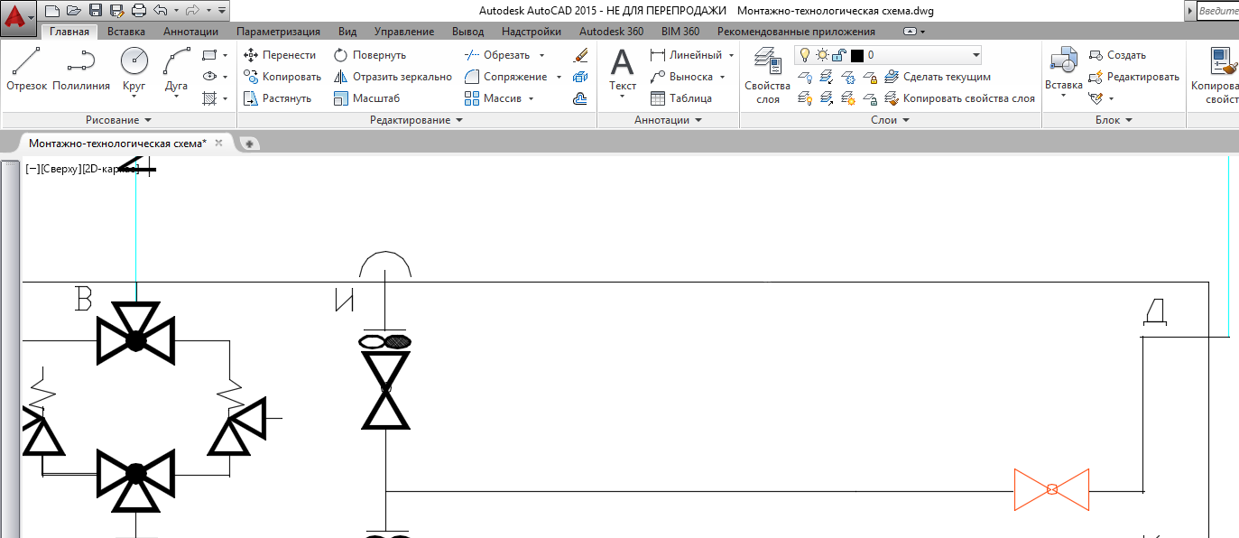
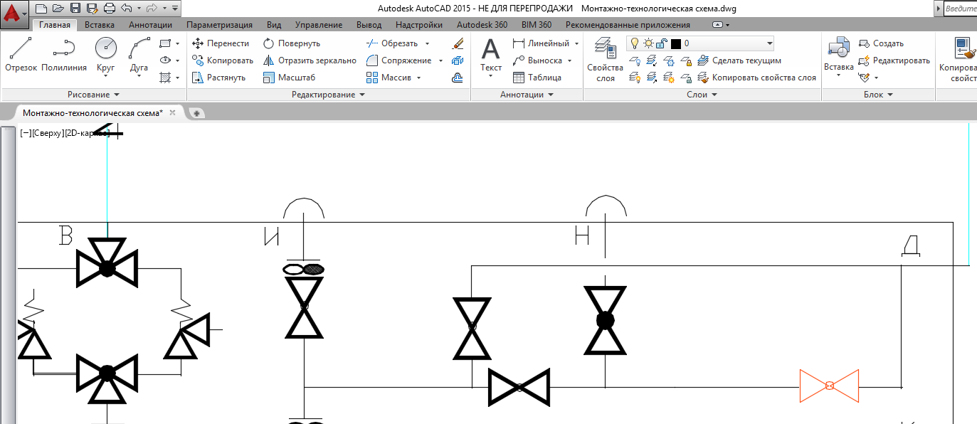
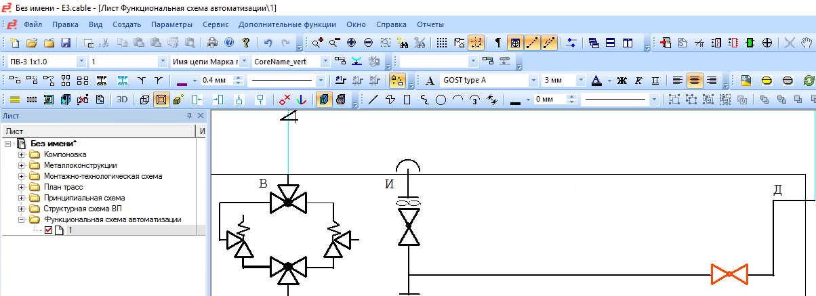
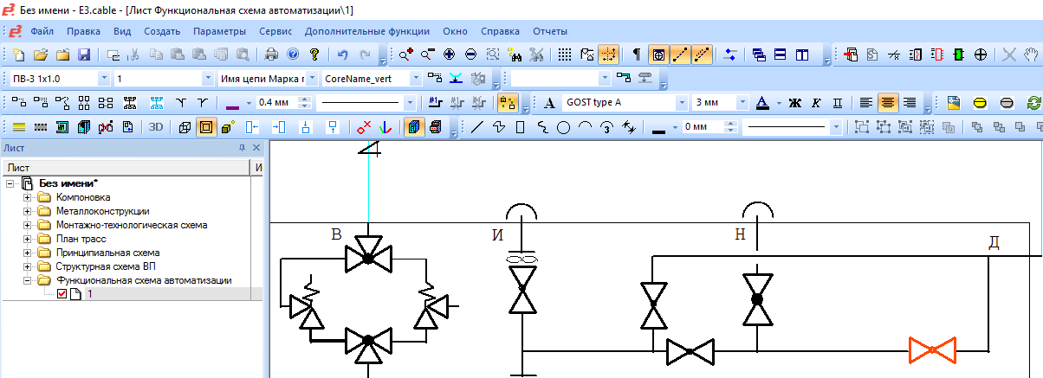
E3.Instrumentation. «DWG+». Возможности
2. «Технолог» делает МТС в AutoCAD
Автообновление подложки в E3.Series при изменение исходного DWG\DXF файла

Slide 6
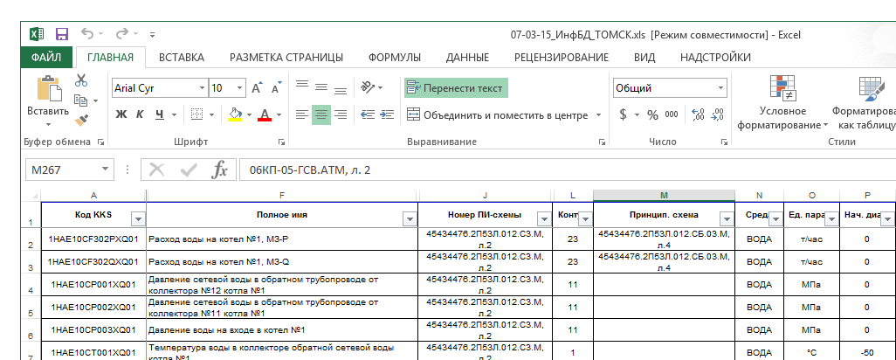
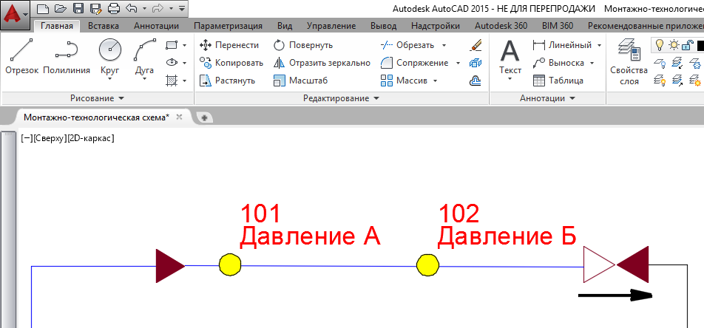
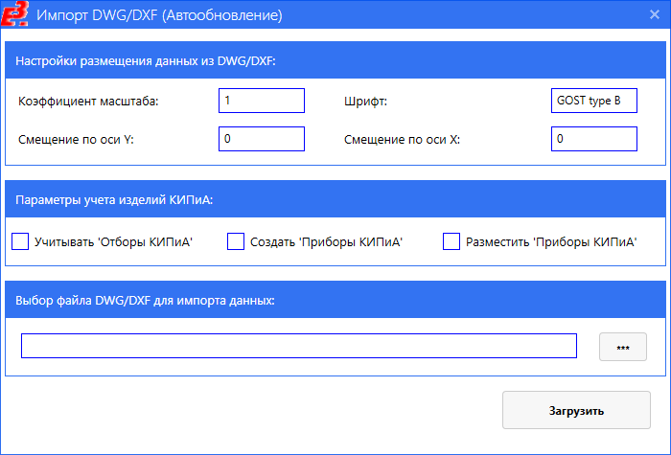
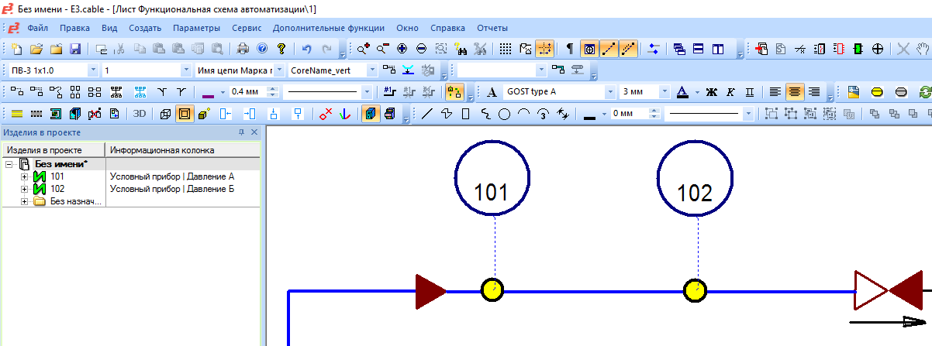
E3.Instrumentation. «DWG+». Возможности
Считывание параметров с блоков AutoCAD и передача их в E3.Series (Позиция, Имя параметра и т.п.)
Замена блоков объектами БД E3.Series при импорте
Загрузка дополнительных данных в E3.Series из Excel

Slide 7
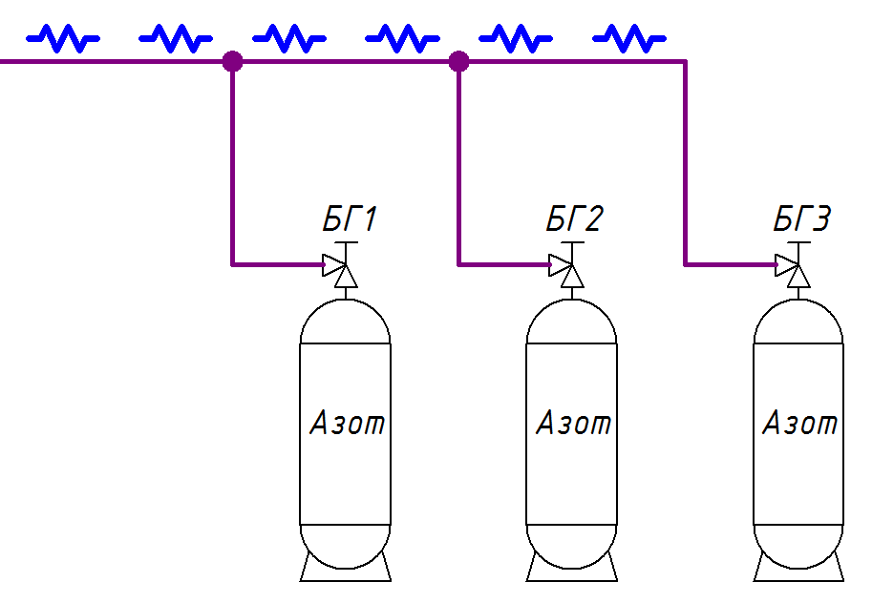
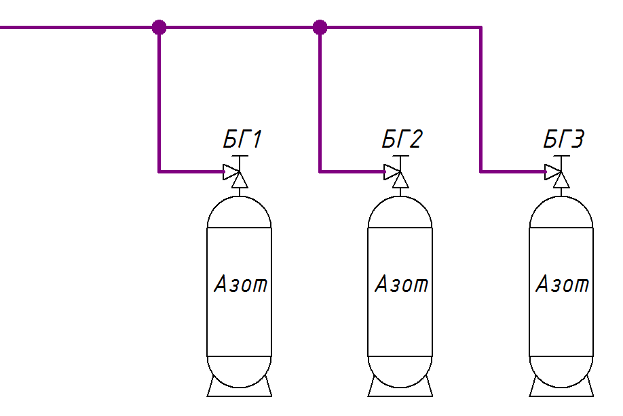
E3.Instrumentation. «МТС+». Возможности
3. МТС и ФСА/P&ID выполняются в Е3 на разных листах
Возможности:
Автоматическое создание ФСА/P&ID по Монтажно-технологической схеме
Обновление ФСА/P&ID при изменении исходной Монтажно-технологической схемы
Автоматизация оформления ФСА по ГОСТ
Возможность делать разное оформление схем

Slide 8
СВП, СТП
E3.Instrumentation. «Генератор СВП»
Возможности:
Автоматическое построение СВП, СТП по структурной схеме (конфигурации)
Работа с соединительными коробками и другим промежуточным оборудованием
Работа с защитными изделиями (металлорукава, трубы и т.п.)

Slide 9
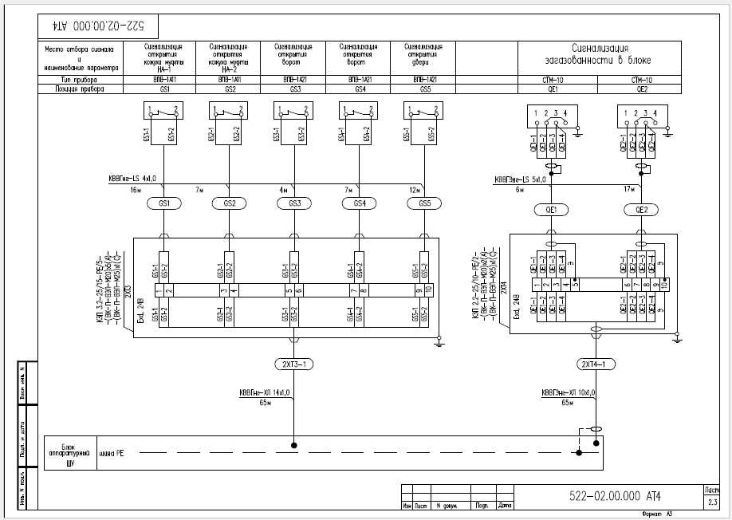
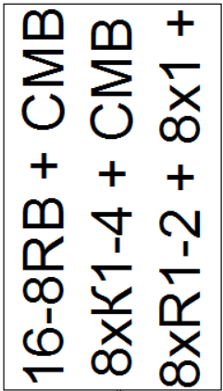
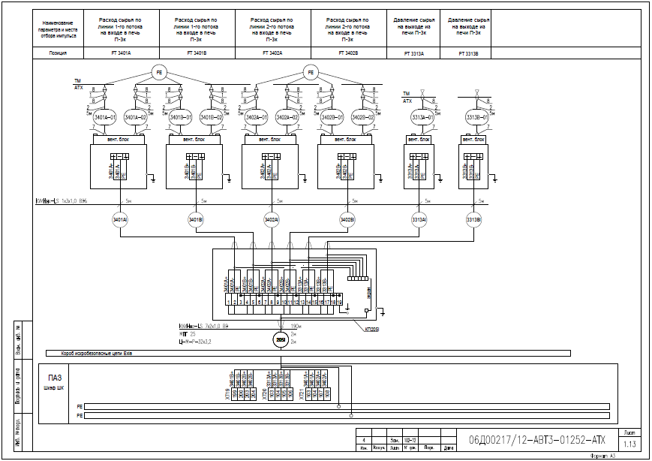
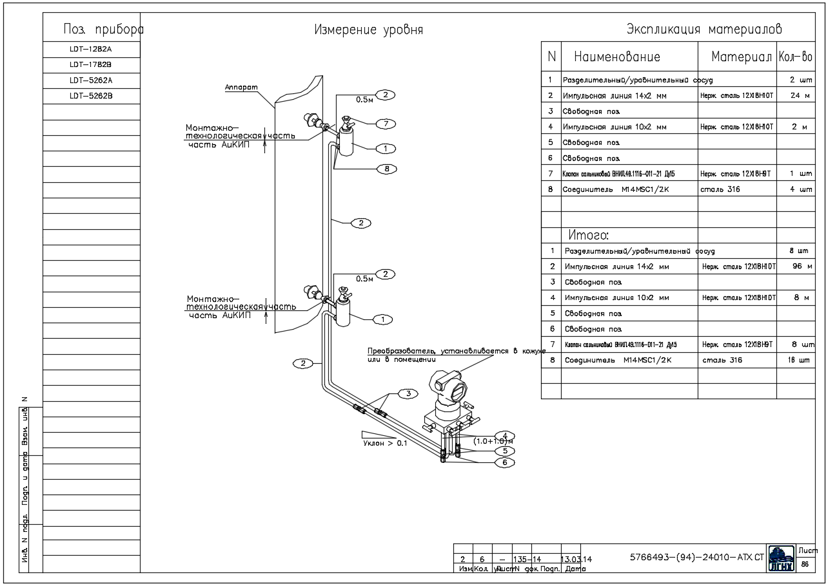
СВП, СТП
Генерация СВП.
Генерация совмещенной СВП.

Slide 10
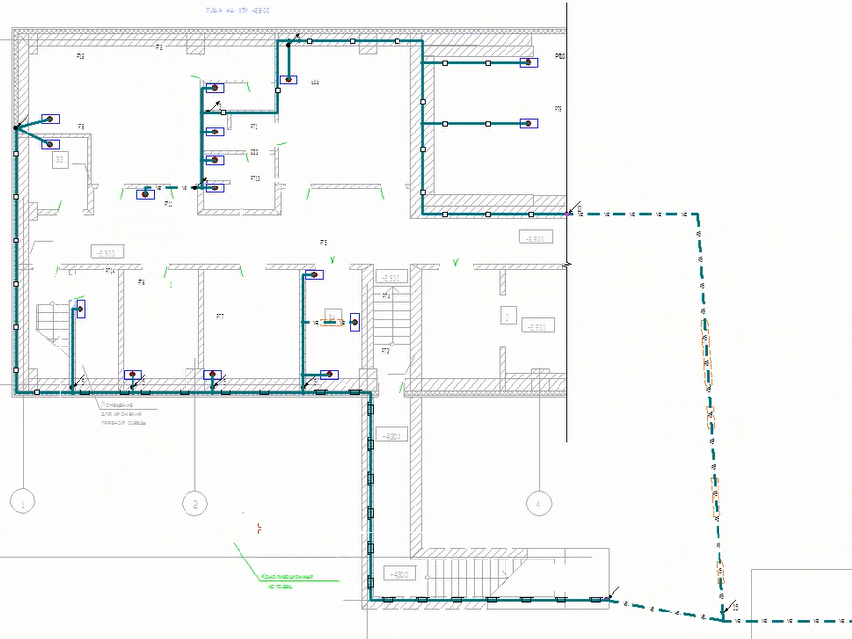
План трасс / План расположения

Slide 11
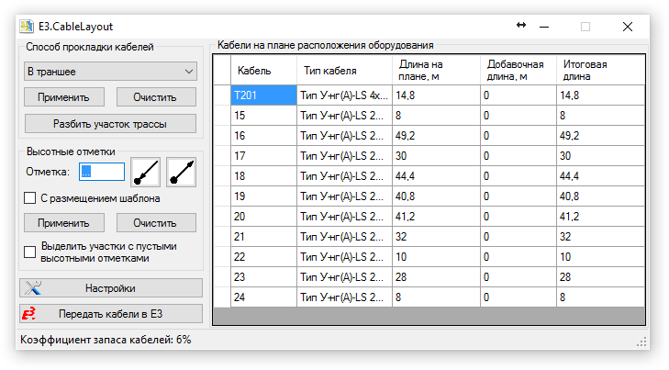
Способ прокладки кабелей
Задание способа прокладки:
    для всего выделенного сегмента
    между любыми точками на трассе
Автоматическая графическая отрисовка
    при назначении способа прокладки
    при изменении трасс
Автоматический подсчёт длины кабелей
Задание высотных отметок

Slide 12
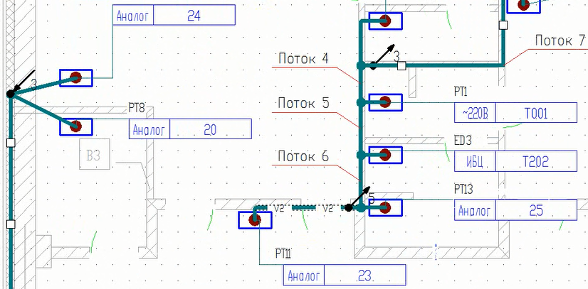
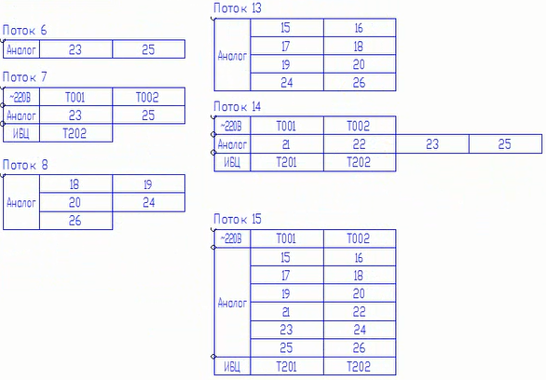
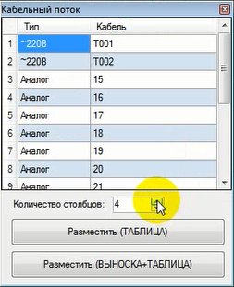
Работа c потоками
Автоматическое построение
Интерактивное размещение
Автоматическое обновление при изменении схем или трассировки
Таблицы потоков:
    Задание количества столбцов
    Отображение всех сигналов кабелей
    Разделение кабелей по типам сигнала

Slide 13
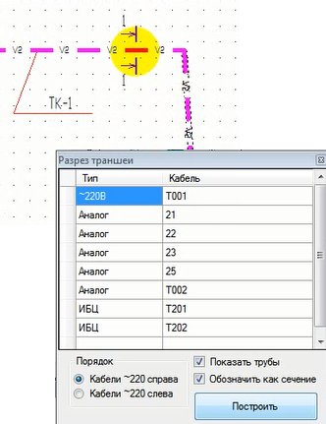
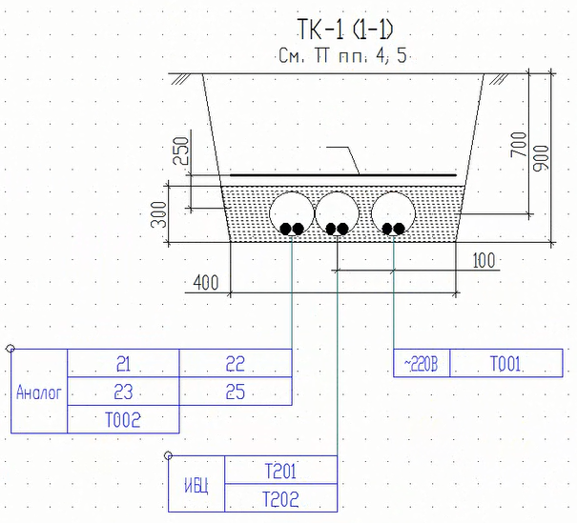
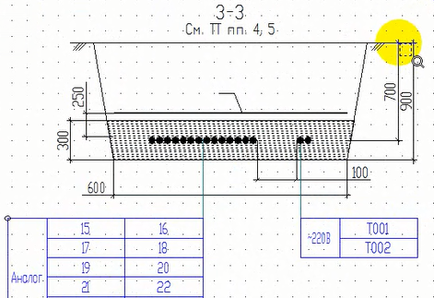
Работа с разрезами траншей
Возможность прокладки кабелей в защитных трубах
Автоматический подбор ширины траншеи
Отображение кабелей в траншее
Автоматическое разделение кабелей по типам сигналов
Интерактивное размещение на листе
Учёт земляных работ при создании ведомости объемов работ

Slide 14
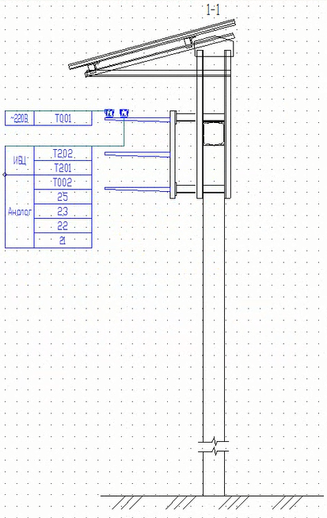
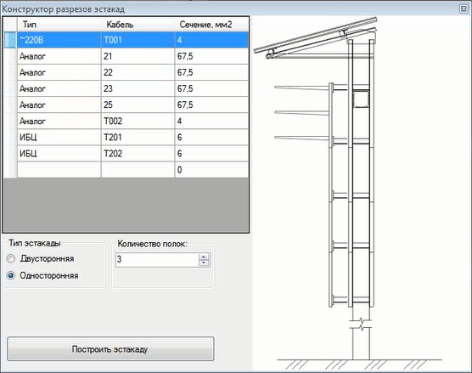
Работа с разрезами эстакад
Возможность прокладки кабелей в коробах
Интерактивный инструмент создания эстакады
    задание количества полок
    интерактивное размещение на листе
Автоматический подбор короба
Интерактивное размещение коробов и потоков
Автоматическое разделение кабелей по типам сигналов
Учёт работ при создании ведомости объемов работ

Slide 15
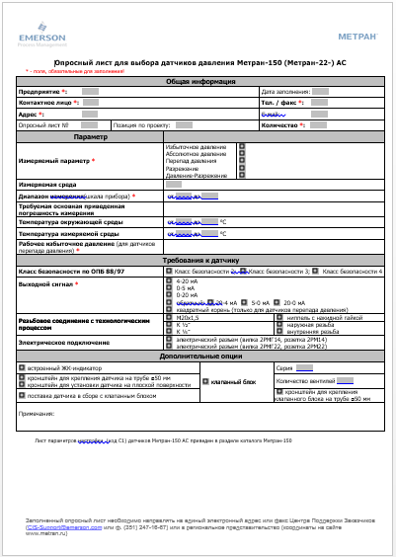
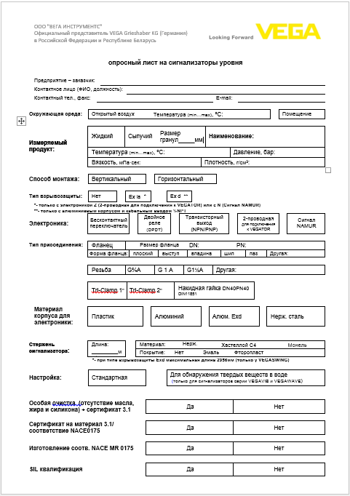
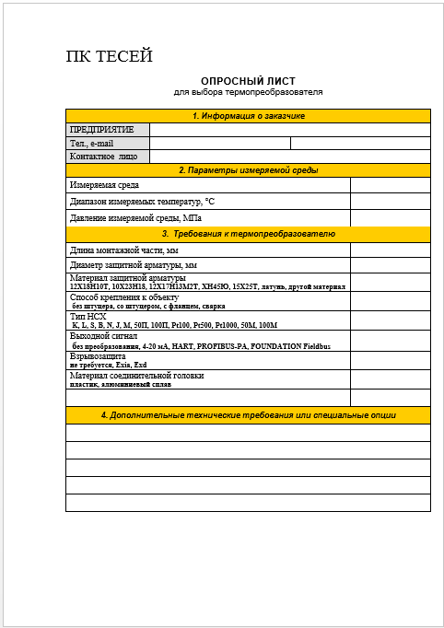
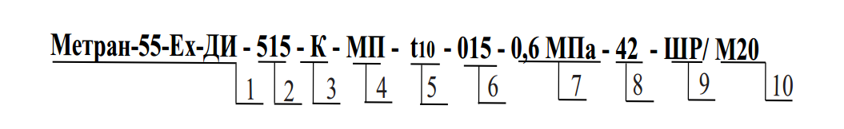
ПЛАНЫ НА 2016
Визуальная настройка для «Генератора опросных листов».
Настраивается под любого производителя
Модуль «Генератор заказного номера».
Настраивается под любого производителя
Модуль «Экспорт DWG+».
Экспорт 3D чертежей (Планы трасс)
Концепция «План трасс -> СВП (Отчет)»
СТП с таблицей применимости

Slide 16
Наше предложение
Автоматизация всех этапов процесса разработки проектов по автоматизации
Приложения настраиваемые под любого заказчика без программирования
Уровень знаний инженеров необходимый для настройки приложений: «Базовый курс E3.Series»
Справочные материалы, тех. поддержка Компании ПОИНТ
Постоянное развитие для наших клиентов

Slide 17
Спасибо за внимание!
АО «ПОИНТ»
+7 (495) 781-54-81
e3@pointcad.ru

